Slide 1
REACH 2018
Likite rinkoje – registruokite savo chemines medžiagas

Slide 2
Šio pranešimo tikslas
Šias informacines skaidres (įskaitant pastabas) Europos cheminių medžiagų agentūra (ECHA) parengė siekdama padėti jums parengti savo pranešimą apie REACH 2018, t. y. paskutinį galutinį registracijos terminą, kuris galioja cheminėms medžiagoms, kurioms taikomas pereinamasis laikotarpis. Galite pasirinkti atitinkamas skaidres ir jas pakeisdami pritaikyti prie savo auditorijos poreikių; tai gali būti vadovai, darbuotojai, aplinkos sveikatos ir saugos specialistai, institucijos ir pan. Skaidres galite naudoti be papildomo leidimo.
Pranešime trumpai aptariama REACH registracija ir pateikiama ECHA REACH 2018 veiksmų gairių apžvalga. Tai pirmasis iš kelių pranešimų REACH 2018 tema, kurie bus skelbiami ECHA svetainėje. Laukiame jūsų pastabų ir pasiūlymų e. paštu reach-2018@echa.europa.eu.
Teisinis pranešimas. Šiame pranešime pateikta informacija nėra teisinė konsultacija ir nebūtinai reiškia oficialią teisinę Europos cheminių medžiagų agentūros nuomonę. Europos cheminių medžiagų agentūra neprisiima jokios atsakomybės už šio dokumento turinį.
Paskelbta: 2016 m. gegužės mėn., atnaujinta 2017 m. gegužės mėn.

Slide 3
Turinys
Bendra informacija
REACH registracija iki 2018 m.
ECHA REACH 2018 veiksmų gairės
Šeši sėkmingos registracijos etapai
REACH 2018 komunikacija
Notes:
Šiame skaidrių rinkinyje pateikiamas informacijos paketas, kuriuo paaiškinamas ECHA požiūris, kurio ji laikosi siekdama padėti nepatyrusiems ir MVĮ registruotojams iki 2018 m. gegužės 31 d. įvykdyti savo registracijos prievoles, susijusias su cheminėmis medžiagomis, kurioms taikomas pereinamasis laikotarpis.
Skaidrių rinkinys yra pagrįstas ECHA REACH 2018 veiksmų gairėmis. Gaires galima rasti ECHA svetainėje adresu http://echa.europa.eu/documents/10162/13552/reach_roadmap_2018_web_final_en.pdf.

Slide 4
Bendra informacija
Notes:
Šioje skiltyje pateikiama trumpa bendrų REACH registracijos tikslų apžvalga.

Slide 5
REACH registracija
Žinios apie cheminės medžiagos pavojus ir naudojimo būdus yra būtina atsakingo veikimo sąlyga.
Pagal REACH reglamentą prievolė įrodyti tenka pavienėms įmonėms – jos turi įrodyti, kad jų chemines medžiagas galima saugiai naudoti.
Įmonės renka ir analizuoja informaciją, o savo išvadas išdėsto registracijos dokumentacijoje.
Registracijos dokumentacijose esančią informaciją naudoja institucijos ir ją savo svetainėje skelbia ECHA.
Cheminių medžiagų, kurios jau pateikiamos Europos rinkoje, registracija vyksta etapais: 2010, 2013 ir 2018 metais.
Notes:
REACH reglamente prievolė įrodyti saugų cheminių medžiagų naudojimą perkelta priešingai šaliai. Dabar įmonės turi įrodyti, kad jų ES gaminamos arba į ES importuojamos cheminės medžiagos žmogaus sveikatai ar aplinkai nekelia nepriimtinos rizikos. Įmonės nustatytus faktus ir savo išvadas išdėsto registracijos dokumentacijoje, kuri teikiama ECHA.
Registracijos dokumentacijose esanti informacija naudojama tolesniuose reguliavimo procesuose.
Ne mažiau kaip 5 proc. registracijos dokumentacijų yra įvertinama, t. y. analizuojama, ar pateikta informacija atitinka REACH reglamento reikalavimus.
Registracijos duomenų bazė stebima siekiant išsiaiškinti, ar yra cheminių medžiagų, kurioms būtų galima pagrįstai taikyti papildomas / ES lygmens rizikos valdymo priemones, pvz., suderintą klasifikaciją, vertinimą arba apribojimą.
Registracijos dokumentacijos taip pat naudojamos kaip cheminės medžiagos vertinimo pagrindas, t. y. valstybei narei atliekant cheminių medžiagų, kurios gali kelti susirūpinimą, analizę.
Galiausiai informacija, kurią įmonės pateikė registracijos dokumentacijose, nemokamai skelbiama ECHA svetainėje, kaip nustatyta REACH reglamente. Kiekvienas suinteresuotas asmuo gali ieškoti informacijos apie jį dominančią cheminę medžiagą. Tai padeda Europos piliečiams priimti informacija pagrįstus sprendimus dėl naudojamų cheminių medžiagų, kurios, be kita ko, gali jiems daryti poveikį.
REACH reglamente nustatyta laipsniška vadinamųjų „esamų“ cheminių medžiagų registravimo sistema (šios cheminės medžiagos REACH reglamente įvardijamos kaip cheminės medžiagos, kurioms taikomas pereinamasis laikotarpis). Jeigu potencialūs registruotojai šias medžiagas preliminariai įregistravo 2008 m.*, jie galėtų pasinaudoti laipsniškais registracijos terminais.
2010 m. gruodžio 1 d.: cheminės medžiagos, kurių registruotojas per metus pagamino / importavo 1 000 tonų ar daugiau; aplinkai didžiausią pavojų keliančios cheminės medžiagos, kurių registruotojas per metus pagamino / importavo 100 tonų ar daugiau, ir CMR cheminės medžiagos, kurių registruotojas per metus pagamino / importavo 1 toną ar daugiau.
2013 m. gegužės 31 d.: cheminės medžiagos, kurių registruotojas per metus pagamino / importavo 100 tonų ar daugiau.
2018 m. gegužės 31 d.: cheminės medžiagos, kurių registruotojas per metus pagamino / importavo 1 toną ar daugiau.
* Įmonės, kurios tik dabar pradeda veikti rinkoje ir per metus pagamina arba importuoja 1–100 tonų cheminės medžiagos, kuriai taikomas pereinamasis laikotarpis, vis dar gali atlikti tokios cheminės medžiagos vėlyvą preliminarią registraciją iki 2017 m. gegužės 31 d.
PAPILDOMA INFORMACIJA:
ECHA atitikties patikros strategija (http://echa.europa.eu/documents/10162/13608/echa_cch_strategy_en.pdf).
Glaustos registravimo rekomendacijos (http://echa.europa.eu/documents/10162/13632/nutshell_guidance_registration_en.pdf).
PASTABA. ES ir Europa šiame pranešime reiškia ES valstybes nares ir EEE šalis (Islandija, Lichtenšteinas ir Norvegija), kuriose taikomas REACH reglamentas.

Slide 6
Su registracija susijusios informacijos srautas
Notes:
Šioje vietoje pateikiama su registracija susijusių informacijos srautų schema.
REACH yra rizika pagrįstas požiūris į cheminių medžiagų valdymą. Todėl norint tinkamai įvertinti riziką, reikalinga informacija tiek apie cheminės medžiagos savybes, tiek apie jos naudojimo būdus.
Informaciją apie naudojimo būdus pateikia tolesni naudotojai. Jei šie tolesni naudotojai veikia organizuotai, tikimasi, kad jų sektoriaus organizacijos surinks informaciją apie naudojimo būdus ir naudojimo sąlygas, ir leis su ja susipažinti registruotojams suderintu formatu (parengdami naudojimo žemėlapius). Net jeigu tolesnių naudotojų taikomi naudojimo būdai nėra apibendrinti, jie raginami naudoti suderintą formatą ir pateikti registruotojams informaciją apie taikomus naudojimo būdus.
Registruotojai, kurie yra gamintojai ir importuotojai, turi informacijos apie cheminių medžiagų savybes.
Registruotojai savo registracijos dokumentacijoje dokumentuoja informaciją apie naudojimo būdus ir savybes. Jei registracija susijusi su chemine medžiaga, kurios per metus pagaminama ar importuojama 1 tona ar daugiau, registruotojai taip pat atliks cheminės saugos vertinimą, kuris apims visą jų cheminės medžiagos gyvavimo ciklą, o tokio vertinimo rezultatus pateiks cheminės saugos ataskaitoje.
Institucijos naudoja registracijos dokumentacijose esančią informaciją vertindamos, ar reikia taikyti teisės aktuose nustatytas rizikos valdymo priemones, pvz., suderintą klasifikaciją ir ženklinimą, apribojimą ir autorizaciją. Remiantis registracijos dokumentacijomis, taip pat nusprendžiama, kurias chemines medžiagas toliau tikrinti taikant cheminės medžiagos vertinimo procesą. Galiausiai didžioji dalis registracijos dokumentacijose esančios informacijos nemokamai skelbiama ECHA svetainėje.
Registracijos dokumentacijoje ir cheminės saugos ataskaitoje esančią informaciją registruotojai naudoja patys rengdami savo saugos duomenų lapus. Pagal REACH reglamentą prie saugos duomenų lapų gali būti pridedamas vienas ar daugiau poveikio scenarijų. Poveikio scenarijuose išdėstomos cheminės medžiagos saugaus naudojimo sąlygos, susijusios su naudojimo būdu / konkrečia naudojimo būdų grupe.
PAPILDOMA INFORMACIJA:
Glaustos cheminės saugos vertinimo rekomendacijos (http://echa.europa.eu/documents/10162/13632/nutshell_guidance_csa_en.pdf).
Glaustos saugos duomenų lapų pildymo rekomendacijos (http://echa.europa.eu/documents/10162/13643/sds_nutshell_guidance_en.pdf).
Glaustos rekomendacijos tolesniems naudotojams (http://echa.europa.eu/documents/10162/13634/du_nutshell_guidance_en.pdf).
Informacija apie įregistruotas cheminės medžiagas (https://echa.europa.eu/lt/information-on-chemicals/registered-substances).

Slide 7
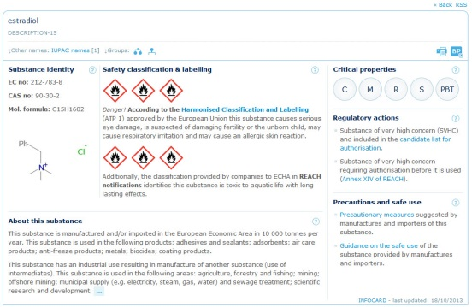
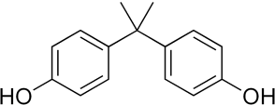
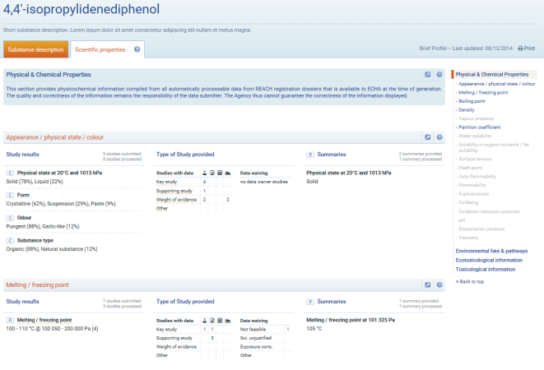
Vieša informacija apie chemines medžiagas gaunama iš registracijos dokumentacijų
Informacinė kortelė
Glausta apžvalga
Šaltinio duomenys
Registracijos dokumentacijos
CoRAP sąrašas
Autorizacijos sąrašas
Apribojimų sąrašas
Suderinta klasifikacija ir ženklinimas
Patvirtintos veikliosios medžiagos
IPS I priedas
Notes:
Šiose skaidrėse parodoma, kaip informacija, kurią įmonės pateikė ECHA, skelbiama ECHA svetainėje.
Informacinė kortelė – tai pati paprasčiausia ECHA naudojama informacijos pateikimo jos svetainėje priemonė. Joje pateikiama pagrindinių cheminės medžiagos savybių santrauka, t. y. kaip ji klasifikuojama ir ar ji yra pavojinga, ar ne. Jeigu cheminė medžiaga turi susirūpinimą keliančių savybių, informacinėje kortelėje taip pat paaiškinama, kaip cheminę medžiagą tikrina reguliavimo institucijos.
Glaustoje apžvalgoje, remiantis registracijos dokumentacija, pateikiamas trumpas cheminės medžiagos ir mokslinių savybių aprašymas. Cheminės medžiagos aprašyme apžvelgiami pagrindiniai cheminės medžiagos identifikatoriai, cheminės medžiagos klasifikavimas, vykdoma reguliavimo veikla, pagrindiniai cheminės medžiagos naudojimo būdai ir cheminę medžiagą gaminantys ir (arba) importuojantys registruotojai. Mokslinių savybių skiltyje informacija pateikiama ją suskirstant į cheminės medžiagos savybes, kurios paskui išskaidomos į pakitimus. Kiekvieną pakitimą sudaro trys informacijos blokai: tyrimo rezultatai, pateikto tyrimo rūšis ir duomenų santrauka.
Šaltinio duomenys yra pirminiai duomenys, kurie sudaro informacinėse kortelėse ir glaustose apžvalgose pateikiamos informacijos pagrindą.
Registracijos dokumentacijos – IUCLID dokumentacijos, kurias ECHA pateikė įmonės, per metus pagaminančios arba importuojančios daugiau nei 1 toną cheminių medžiagų.
CoRAP sąrašas – Koreguojamojo Bendrijos veiksmų plano sąrašas. Cheminių medžiagų, kurios gali kelti susirūpinimą ir kurias valstybės narės įvertins per artimiausius trejus metus, sąrašas. Daugiau informacijos pateikiama adresu https://echa.europa.eu/lt/regulations/reach/evaluation/substance-evaluation/community-rolling-action-plan.
Autorizacijos sąrašas – į REACH reglamento XIV priedą įtrauktos cheminės medžiagos. Šių cheminių medžiagų neleidžiama naudoti, išskyrus atvejus, kai suteikiama naudojimo autorizacija. Daugiau informacijos pateikiama adresu https://echa.europa.eu/lt/addressing-chemicals-of-concern/authorisation.
Apribojimų sąrašas – cheminės medžiagos, kurių gamyba, pateikimas rinkai ar naudojimas yra ribojamas. Daugiau informacijos pateikiama adresu https://echa.europa.eu/lt/addressing-chemicals-of-concern/restriction.
Suderinta klasifikacija ir ženklinimas – cheminės medžiagos, kurių klasifikacija ir ženklinimas yra suderinti visoje ES. Daugiau informacijos pateikiama adresu https://echa.europa.eu/lt/addressing-chemicals-of-concern/harmonised-classification-and-labelling.
Patvirtintos veikliosios medžiagos – cheminės medžiagos, kurios pagal Biocidinių produktų reglamentą patvirtintos kaip veikliosios medžiagos. Autorizaciją biocidiniam produktui galima gauti tik jeigu jame naudojamos patvirtintos veikliosios medžiagos. Daugiau informacijos pateikiama adresu https://echa.europa.eu/lt/regulations/biocidal-products-regulation/approval-of-active-substances.
IPS I priedas – Reglamento dėl išankstinio pranešimo apie sutikimą I priedas. Norint eksportuoti chemines medžiagas į šalį gavėją, būtina gauti išankstinį jos sutikimą. Daugiau informacijos pateikiama adresu https://echa.europa.eu/lt/regulations/prior-informed-consent-regulation.
PAPILDOMA INFORMACIJA:
Informacija apie įregistruotas chemines medžiagas (https://echa.europa.eu/lt/information-on-chemicals/registered-substances).

Slide 8
REACH registracija iki 2018 m.
Notes:
REACH reglamente nustatyta laipsniška cheminių medžiagų, kurioms taikomas pereinamasis laikotarpis, registracijos tvarka laikantis šių galutinių terminų: 2010 m. gruodžio 1 d., 2013 m. gegužės 31 d. ir 2018 m. gegužės 31 d.
Tikimasi, kad trečiasis 2018 m. galutinis terminas turės tam tikrų labai specifinių aspektų.

Slide 9
REACH 2018
Trečias ir paskutinis cheminių medžiagų, kurioms taikomas pereinamasis laikotarpis, registracijos terminas.
Taikomas: įmonėms, kurios per metus pagamina / importuoja 1–100 tonų preliminariai įregistruotų cheminių medžiagų.
Kas naujo?
Didesnė MVĮ procentinė dalis.
Dauguma MVĮ gali apsvarstyti galimybę pirmą kartą tapti pagrindiniais registruotojais.
Daug mažų / iš vieno registruotojo sudarytų SIEF.
Naujų duomenų rinkimas→ reikalaujama mažiau informacijos.
Skirtingo lygmens sektoriaus organizacijos.
Naujos ekonominės ir politinės aplinkybės.
Notes:
2018 m. gegužės 31 d. yra paskutinis cheminių medžiagų, kurioms taikomas pereinamasis laikotarpis, registracijos terminas. Įmonės jau nebegali sumažinti gamybos / importo apimties ir taip atidėti sprendimą dėl savo registracijos.
Suėjus galutiniam terminui, įmonės, norinčios pateikti rinkai chemines medžiagas, kurioms taikomas pereinamasis laikotarpis, turės pateikti užklausą ECHA, kad galėtų prisijungti prie esamos registracijos.
CMR (kancerogeninės, mutageninės ar toksiškos reprodukcijai) cheminės medžiagos, kurių per metus pagaminama arba importuojama daugiau nei 1 tona, turėjo būti įregistruotos anksčiau, iki 2010 m. gruodžio 1 d.

Slide 10
REACH 2018 (2)
Patirtis rodo, kad REACH registracija yra lengvai valdoma!
Nuo 2008 m. registraciją jau atliko tūkstančiai įmonių.
Iki paskutinio galutinio termino gauta daugiau nei 5 600 registracijos dokumentacijų (16 proc. dokumentacijų pateikė MVĮ).
ECHA, Europos Komisija, nacionalinės institucijos ir pramonės organizacijos vienija savo jėgas, kad padėtų įmonėms!
Notes:
PAPILDOMA INFORMACIJA:
REACH registracijos statistiką, be kita ko, įskaitant konkrečią informaciją, susijusią su 2018 m. galutiniu terminu, galima rasti adresu https://echa.europa.eu/lt/regulations/reach/registration/registration-statistics.

Slide 11
ECHA REACH 2018 veiksmų gairės
Notes:
ECHA REACH 2018 veiksmų gairės yra skirtos ECHA suinteresuotiesiems subjektams, t. y. tai nėra (MVĮ) registruotojams skirta pagalbinė medžiaga.
Veiksmų gairėse patvirtinamas Agentūros įsipareigojimas:
iš esmės peržiūrėti REACH registracijos procesą nuo pradžios iki pabaigos,
tobulinti procesą ir veiksmingiau padėti įmonėms įvykdyti savo prievoles.
Veiksmų gairėse numatytų veiksmų tikslas – teikti tikslingesnę paramą MVĮ ir nepatyrusiems registruotojams.

Slide 12
Veiksmų gairių dokumentas
Paskelbtas 2015 m. sausio 14 d.
Konsultacijos su suinteresuotaisiais subjektais: 2014 m. birželio–rugsėjo mėn.
Pastabas pateikė 26 organizacijos.
Dokumentuojama 2014–2018 m. planuojama ECHA veikla.
Veiksmai, kuriais remiami nepatyrę ir MVĮ registruotojai.
Daug dėmesio skiriama pagalbinės medžiagos suprantamumui ir prieinamumui.
Kasmet peržiūrimi svarbiausi etapai; skelbiama metinė pažangos ataskaita.
Valstybės narės ir įmonės savo veiksmais taip pat turi prisidėti prie sėkmingo 2018 m. galutinio registracijos termino valdymo.
Notes:
Grįžtamąją informaciją pateikė: vienuolika nacionalinių pagalbos tarnybų, aštuonios suinteresuotųjų subjektų organizacijos, penkių valstybių narių kompetentingos institucijos ir dviejų forumų* nariai.
* Forumas – informacijos apie cheminę medžiagą apsikeitimo forumas. Forumas yra ECHA organas; jis koordinuoja valstybių narių vykdymo institucijų tinklą.

Slide 13
Veiksmų gairių struktūra: septyni etapai
Žinokite, kas sudaro jūsų cheminių medžiagų portfelį
Raskite savo bendros registracijos dalyvius
Dalykitės duomenimis
Įvertinkite pavojus ir riziką
Paruoškite savo dokumentaciją
Pateikite savo registracijos dokumentaciją
Nuolat atnaujinkite savo dokumentaciją
Notes:
Siekdama, kad nepatyrusiems ir MVĮ registruotojams registracijos procesas būtų paprastesnis, ECHA jį suskirstė į septynis atskirus etapus. Tikrovėje dauguma šių etapų sutampa arba gali prireikti grįžti prie ankstesnių etapų ir vėl pereiti prie vėlesnių, nes proceso metu gaunama naujos informacijos.

Slide 14
Žinokite, kas sudaro jūsų cheminių medžiagų portfelį
Išsiaiškinkite, ar jums reikia atlikti registraciją (koks jūsų vaidmuo tiekimo grandinėje), ir jei taip, kokias savo portfelio chemines medžiagas turite registruoti.
Nustatykite ir įvardykite savo chemines medžiagas → tikslus identifikavimas yra būtinas dalijantis duomenimis ir atliekant bendrą registraciją.
Susipažinkite su informacijai keliamais reikalavimais.
Planuokite savo darbą ir informuokite savo tolesnius naudotojus.
Notes:
1 etapas. Žinokite, kas sudaro jūsų cheminių medžiagų portfelį
Labai svarbu, kad įmonės susidarytų bendrą vaizdą apie savo pareigas gerokai anksčiau nei sueis terminas, kad galėtų suplanuoti, kaip atliks visas reikalingas registracijas iki 2018 m. gegužės 31 d. galutinio termino.
Šiame etape labai svarbu tinkamai identifikuoti cheminę medžiagą pagal REACH terminus (sudedamųjų dalių, priedų ir priemaišų identifikavimas), kad registracijos procesą būtų galima tęsti kituose etapuose.
Vienos cheminės medžiagos registracijai reikalingas laikas labai skiriasi: nuo kelių mėnesių, jeigu registracija jau yra, iki trejų metų; tai priklauso nuo cheminės medžiagos sudėtingumo, SIEF dydžio, informacijos prieinamumo, informacijos, kurią reikia surinkti, kiekio, ir pan.
Registruotinos cheminės medžiagos gali būti esminės svarbos tolesnių naudotojų verslui. Jų labui būtų naudinga gerokai anksčiau nei sueis terminas nuspręsti dėl su registracija susijusių ketinimų ir atitinkamai informuoti klientus.

Slide 15
Raskite savo bendros registracijos dalyvius
Patikrinkite savo preliminarią registraciją.
Nustatykite pagrindinį registruotoją arba
raskite bendros registracijos dalyvius.
Aptarkite savo cheminės medžiagos tapatumą ir dalykitės duomenimis arba pateikite juos bendrai.
Notes:
2 etapas. Raskite savo bendros registracijos dalyvius
Pagal REACH reglamentą reikalaujama, kad tą pačią cheminę medžiagą registruojančios įmonės registraciją atliktų kartu. Taip sumažinamos išlaidos ir pastangos, ir padedama siekti REACH tikslo – sumažinti nereikalingų bandymų su gyvūnais skaičių.
Jeigu cheminė medžiaga jau įregistruota, naujas registruotojas turi susisiekti su sudarytu SIEF (SIEF – informacijos apie cheminę medžiagą apsikeitimo forumas); paprastai jis tai daro per pagrindinį registruotoją.
Jeigu cheminė medžiaga dar neįregistruota, preliminarūs registruotojai privalo susisiekti vienas su kitu, kad patvirtintų cheminės medžiagos tapatumą ir sudarytų SIEF. Šiuo atveju svarbu anksti imtis aktyviai veikti – tai suteiks užtektinai laiko susitarti SIEF dėl bendradarbiavimo ir parengti registraciją.

Slide 16
Dalykitės duomenimis
Susitarkite dėl bendradarbiavimo SIEF arba imkitės aktyviai veikti sudarytame jūsų cheminės medžiagos SIEF.
Dalykitės duomenimis, kad įvykdytumėte jums svarbius informacijai keliamus reikalavimus.
Venkite nereikalingų bandymų su gyvūnais.
Sumažinkite registracijos išlaidas.
Derėkitės dėl išlaidų sąžiningai, skaidriai ir nediskriminuojančiai.
Dalykitės bendrų duomenų išlaidomis.
Notes:
3 etapas. Susitarkite dėl bendradarbiavimo savo SIEF
Turite susitarti su savo bendros registracijos dalyviais, kaip bendradarbiausite savo SIEF, kitaip tariant, kaip spręsite SIEF administravimo klausimus. Nėra jokios privalomos SIEF veikimo tvarkos. ECHA svetainėje yra nemažai patarimų, susijusių su tuo, į ką reikia atkreipti dėmesį, pvz., komunikacija, sprendimų priėmimas ir finansų administravimas.
Pagrindinės SIEF užduotys: 1) palengvinti keitimąsi informacija siekiant užkirsti kelią tyrimų dubliavimui ir 2) susitarti dėl cheminės medžiagos klasifikavimo ir ženklinimo.
Praktiniu požiūriu svarbiausia yra susitarti dėl dalijimosi duomenimis ir išlaidų pasidalijimo modelio. Europos Komisijos įgyvendinimo reglamente dėl bendro informacijos teikimo ir dalijimosi ja pateikiamos tam tikros su tuo susijusios gairės (http://eur-lex.europa.eu/legal-content/LT/TXT/?uri=CELEX%3A32016R0009).

Slide 17
Įvertinkite pavojus ir riziką
Reikalaujama informacija priklauso nuo kiekio tonomis ir naudojimo būdų.
1–10 tonų: ne tokioms pavojingoms cheminėms medžiagoms gali būti taikomi sumažinti duomenų reikalavimai.
> 10 tonų: reikalinga cheminės saugos ataskaita.
Atkreipkite dėmesį į duomenų kokybę, aktualumą, tinkamumą ir patikimumą.
Bandymai su gyvūnais yra kraštutinė priemonė – pirmiausia įvertinkite alternatyvas.
Dėl kai kurių ilgalaikių tyrimų reikia pateikti pasiūlymą atlikti bandymą.
Notes:
4 etapas. Įvertinkite pavojus ir riziką
Tai yra svarbiausias registracijos etapas: SIEF nariai nagrinėja, kokią informaciją jie jau turi, ir SIEF priimamas sprendimas dėl likusių informacijai keliamų reikalavimų įvykdymo strategijos.
SIEF taip pat reikia priimti sprendimą dėl to, ar būtina šį darbą ar jo dalį patikėti išorės paslaugų teikėjams.
Sumažinti duomenų reikalavimai taikomi mažos rizikos, mažo kiekio tonomis cheminėms medžiagoms. Daugiau informacijos šiuo klausimu pateikiama ECHA strategijos III priede (http://echa.europa.eu/documents/10162/2621167/echa_annex_iii_strategy_en.pdf).
Praktiniai ECHA patarimai, kaip taikyti III priedo kriterijus, skelbiami adresu http://echa.europa.eu/information-on-chemicals/annex-iii-inventory.
ECHA suteikia galimybę nemokamai naudotis IT priemone „Chesar“ (cheminės saugos vertinimo ir ataskaitų teikimo priemonė), kuri padeda atlikti cheminės saugos vertinimą ir parengti cheminės saugos ataskaitas bei poveikio scenarijus. Priemonė yra prieinama internete (https://chesar.echa.europa.eu/).

Slide 18
Paruoškite savo dokumentaciją
Parenkite savo techninę dokumentaciją naudodamiesi IUCLID.
Registruotojo tapatybė.
Cheminės medžiagos tapatybė.
Informacija apie cheminei medžiagai būdingas savybes.
Informacija apie naudojimą ir poveikį.
Nario dokumentaciją įmonės gali rengti elektroniniu būdu REACH-IT sistemoje, jei nėra jokios atskirai teikiamos informacijos.
Jei per metus pagaminama / importuojama 10 ar daugiau tonų, turi būti pridėta cheminės saugos ataskaita.
Rekomenduojama naudoti ECHA priemonę „Chesar“.
ECHA debesijos paslaugos yra sukurtos MVĮ, kad jos galėtų naudotis IUCLID programine įranga jos neįdiegdamos.
Notes:
5 etapas. Paruoškite savo dokumentaciją
IUCLID (Tarptautinė bendros informacijos apie chemines medžiagas duomenų bazė) yra programinė įranga, kurioje registruojami, saugomi ir tvarkomi duomenys apie cheminių medžiagų būdingas ir pavojingas savybes ir kurioje keičiamasi tokiais duomenimis. Registracijos dokumentacijas REACH tikslais parengia programinė įranga. ECHA leidžia ja naudotis nemokamai.
IUCLID yra prieinama internete (http://iuclid6.echa.europa.eu/).
ECHA debesijos paslaugos – tai saugi internetinė platforma, kurioje, sukuriant debesijos aplinką, platinamos ECHA IT programos. Daugiau informacijos pateikiama adresu https://echa.europa.eu/lt/support/dossier-submission-tools/echa-cloud-services.

Slide 19
Pateikite savo registracijos dokumentaciją
Patikrinkite ir atnaujinkite informaciją, kuri yra svarbi atliekant registraciją REACH-IT.
Atidžiai įvertinkite savo MVĮ statusą.
REACH-IT sistemoje sukurkite bendrai teikiamos informacijos grupę arba prisijunkite prie esamos grupės.
Pateikite savo registracijos dokumentaciją: pirmiausia tai padaro pagrindinis registruotojas, paskui visi kiti bendros registracijos dalyviai.
Sekite pranešimus REACH-IT sistemoje.
Notes:
6 etapas. Pateikite savo registracijos dokumentaciją
REACH-IT yra IT priemonė, padedanti įmonėms, valstybių narių kompetentingoms institucijoms ir Europos cheminių medžiagų agentūrai saugiai pateikti, tvarkyti ir valdyti duomenis ir dokumentacijas. Daugiau informacijos galima rasti adresu https://echa.europa.eu/lt/support/dossier-submission-tools/reach-it.
MVĮ naudą gauna dėl sumažintų registracijos mokesčių. Todėl MVĮ statusas REACH-IT nurodomas dokumentacijos pateikimo etape, be to, reikia pateikti tam tikrus papildomus dokumentus. Jei MVĮ statusas nurodomas neteisingai, reikia sumokėti administracinę rinkliavą ir tinkamo mokesčio likutį. Daugiau informacijos pateikiama adresu https://echa.europa.eu/lt/support/small-and-medium-sized-enterprises-smes/sme-fees-under-reach-and-clp.
Viena cheminė medžiaga – viena registracija – tai principas, kurį ECHA užtikrina dokumentacijos pateikimo etape: jei atitinkama cheminė medžiaga jau įregistruota, vėlesniems registruotojams, kurie savo dokumentaciją teikia atskirai, rekomenduojama prisijungti prie esamos registracijos.
REACH-IT sistema prieinama internete (https://reach-it.echa.europa.eu/).

Slide 20
Nuolat atnaujinkite savo registraciją
Registracijos dokumentacija yra „gyvas“ dokumentas!
Registracijos dokumentaciją turite atnaujinti:
ECHA sprendimu;
atsiradus naujai informacijai apie cheminę medžiagą (savybes, naudojimo būdus).
Būkite aktyvūs
Informacijos apie dažniausiai pasitaikančias klaidas registracijos dokumentacijose ieškokite ECHA vertinimo pažangos ataskaitose.
ECHA svetainėje stebėkite jūsų cheminei medžiagai aktualius teisės aktų pakeitimus.
Notes:
7 etapas. Nuolat atnaujinkite savo registraciją
ECHA vertinimo pažangos ataskaitas galima rasti adresu https://echa.europa.eu/lt/about-us/the-way-we-work/plans-and-reports.
Norėdami sekti reguliavimo veiklą, naudokitės PACT priemone (Viešos veiklos koordinavimo priemonė). Ši priemonė prieinama adresu https://echa.europa.eu/lt/addressing-chemicals-of-concern/substances-of-potential-concern/pact.

Slide 21
REACH 2018 komunikacija
Notes:
Informuotumo apie REACH 2018 didinimas yra svarbus siekiant, kad visos įmonės, turinčios pareigą registruoti, galėtų pradėti šią pareigą vykdyti pakankamai anksti.
Šioje skiltyje pateikiama informacija apie ECHA REACH 2018 tinklalapius, kuriuose vienoje vietoje galima rasti Agentūros patarimus, susijusius su REACH 2018.
Joje taip pat pateikiama informacija apie REACH 2018 pranešėjų tinklą, – t. y. neoficialų valstybių narių, Europos įmonių tinklo ir pramonės organizacijų pranešėjų susirinkimą; taip siekiama didinti informuotumą apie REACH 2018.

Slide 22
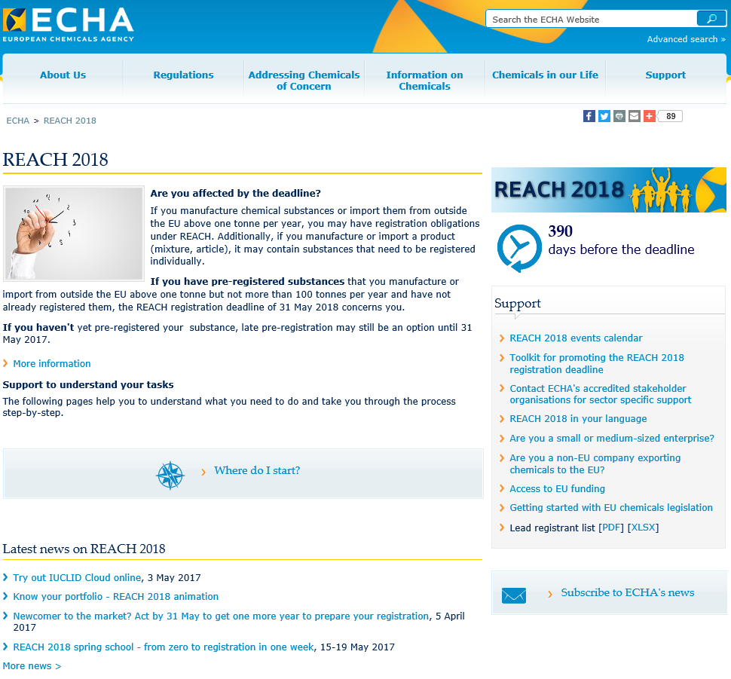
REACH 2018 svetainė https://echa.europa.eu/lt/reach-2018
Suprantama kalba.
Pateikta 23 kalbomis.
Struktūra pagrįsta registracijos darbo srautu.
Kiekvieno etapo ECHA pagalbinė medžiaga pateikiama remiantis trimis informacijos išsamumo lygiais.
Pradinė informacija.
Pagrindiniai dokumentai.
Išsamesnė informacija.
Išankstinis pranešimas apie būsimus klausimus.
Notes:
ECHA prašo visų suinteresuotųjų subjektų prisidėti skleidžiant informaciją apie REACH 2018 tinklalapius, kaip apie pagrindinį informacijos ir pagalbos REACH 2018 klausimais šaltinį.

Slide 23
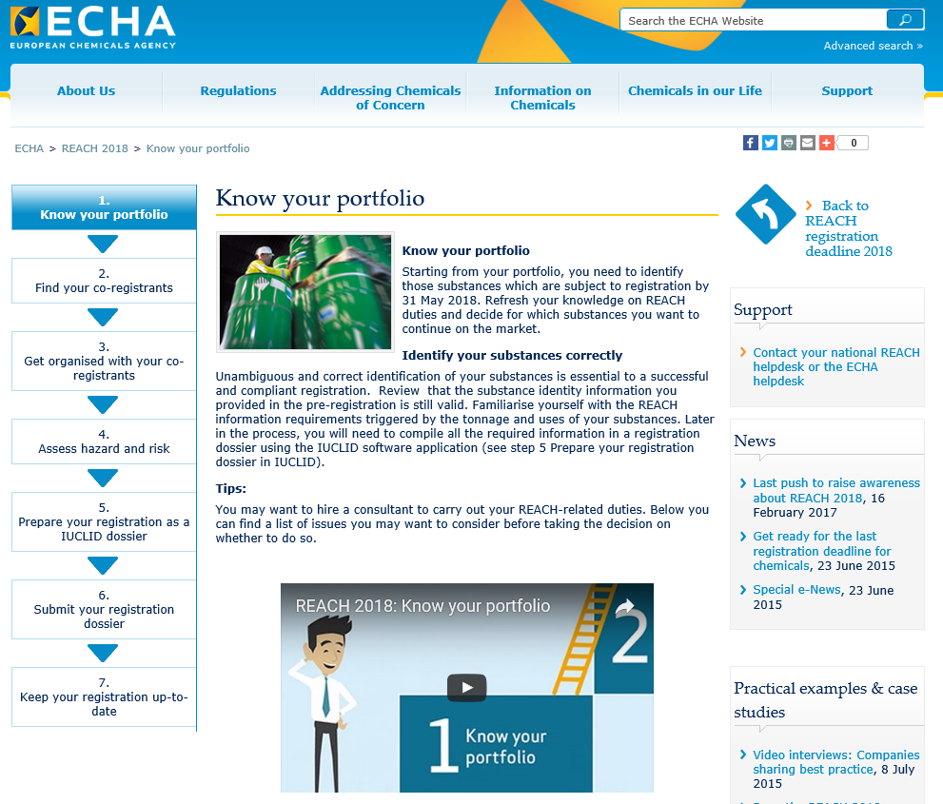
Notes:
Atkreipkite dėmesį į toliau nurodytus kiekvieno etapo požymius:
kairysis valdymo skydelis, kuriame galima lengvai pasirinkti bet kurį iš REACH 2018 etapų;
su etapu susijusios naujienos;
su etapu susiję praktiniai pavyzdžiai ir atvejo tyrimai.

Slide 24
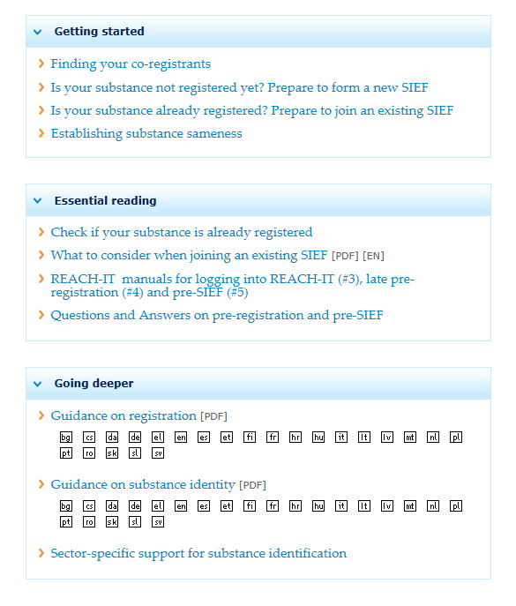
Trijų kategorijų pagalbinė medžiaga
Pradinė informacija: etapo turinio apžvalga.
Pagrindiniai dokumentai: išsamesnis turinys, padėsiantis jums apsispręsti, pvz., ar darbą reikia patikėti išorės rangovams.
Išsamesnė informacija: kaip vykdyti užduotis.
Notes:
Kiekvienam etapui parengtą pagalbinę medžiagą sudaro trijų lygių išsamumo dokumentai, kurie leidžia struktūrizuotai susipažinti su etapų turiniu.

Slide 25
REACH 2018 pranešėjų tinklas
Pranešėjų tinklas:
planuoja ir koordinuoja informavimo veiklą;
padeda rengti ir platinti medžiagą visomis ES kalbomis;
renka tikslinės auditorijos atsiliepimus;
vertina koordinuojamos veiklos poveikį.
Sudaro: ECHA, Europos Komisija, valstybės narės, pramonės organizacijos, Europos įmonių tinklas, vietos organizacijos.
Veikia nuo 2015 m. pradžios.
Notes:
Tinklą sudaro valstybių narių, pramonės organizacijų, Europos įmonių tinklo, Europos Komisijos ir ECHA nariai. Jo užduotis – koordinuoti informuotumo didinimo veiklą, susijusią su paskutiniu galutiniu terminu (2018 m. gegužės 31 d.).
Tinklo veikla pagrįsta savanoriškumo principu ir jis iš esmės veikia virtualioje erdvėje. Tinklas siekia koordinuoti komunikavimo veiklą visose ES valstybėse narėse ir organizacijose.
ECHA nuolat ieško ne pelno siekiančių narių, kurie norėtų prisijungti prie tinklo.
Daugiau informacijos pateikiama adresu https://echa.europa.eu/lt/press/reach-2018-communicators-network.

Slide 26
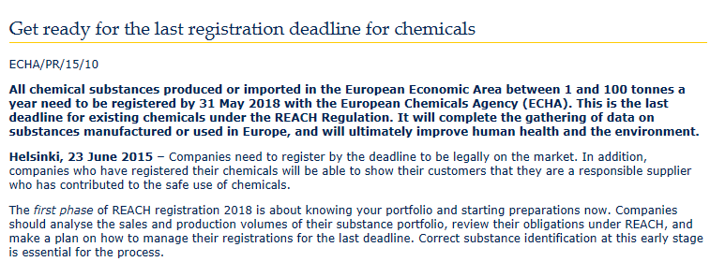
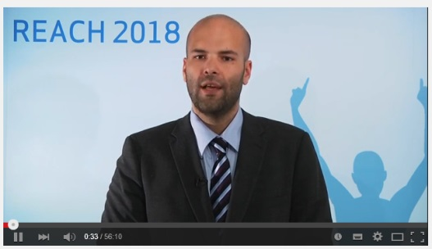
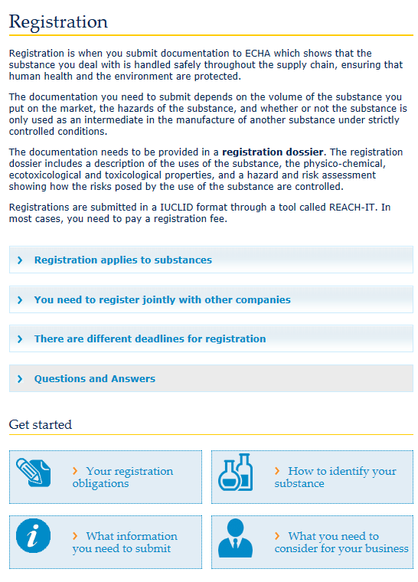
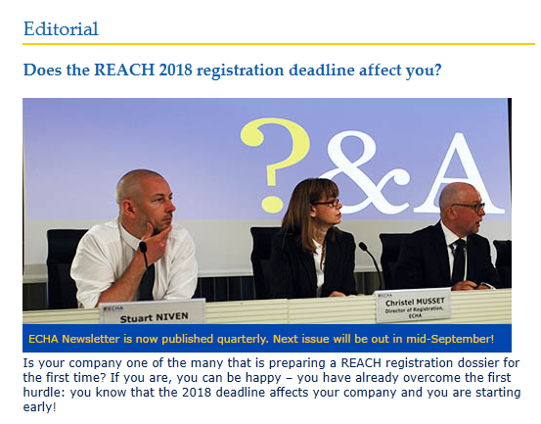
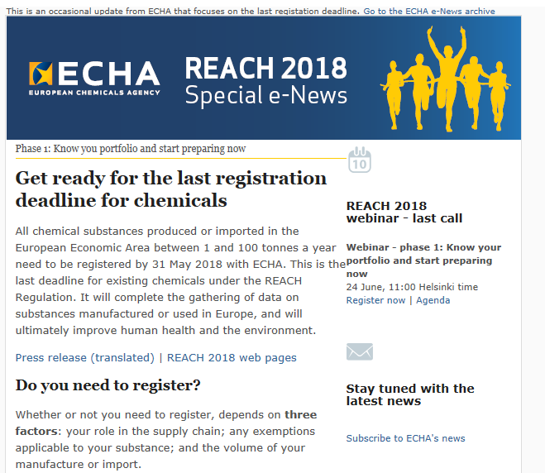
Bendra veikla, susijusi su skirtingų etapų pradžia
Notes:
Ką ECHA daro, kad informuotų apie kiekvieną REACH 2018 veiksmų gairių etapą?
Pranešimas spaudai 23 ES kalbomis.
Vienos valandos trukmės internetinis seminaras, kuriame supažindinama su etapo turiniu.
Specialios e. naujienos.
Straipsniai ECHA naujienlaiškyje.
„LinkedIn“ pranešimai.
„Twitter“ žinutės.
Visa šia informacija dalijamasi REACH 2018 pranešėjų tinkle.
→ Visą šią informaciją suinteresuotieji subjektai gali panaudoti savo pranešimuose.

Slide 27
Įvairių subjektų informuotumo didinimas
Notes:
Prieinami REACH 2018 lankstinukai.
Bendro pobūdžio lankstinukas.
Darbuotojų atstovams skirtas lankstinukas (parengtas kartu su ETUC).
Abu lankstinukai yra parengti 23 kalbomis (https://echa.europa.eu/lt/reach-2018).
Be to, yra parengtas (anglų k.) ne ES įmonėms skirtas lankstinukas, kuriame aprašyta, ką ne ES įmonės gali padaryti, kad padėtų savo Europos klientams įvykdyti jiems pagal REACH ir CLP reglamentus taikomas prievoles.

